Slide 1
DoctorGPT & Fine-tune LoRA
- 모델 실행과 fine-tune LoRA
GME
김성연 , 김영상, 조희진

Slide 2
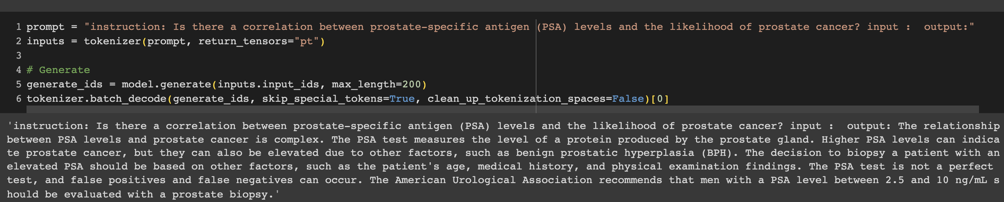
DoctorGPT
모델 돌리기
입력: "전립선 특이 항원 (PSA) 수치와 전립선암 발병 가능성 사이에 상관 관계가 있을까요?"
출력: PSA 수치와 전립선암 사이의 관계는 복잡합니다. PSA 검사는 전립선에서 생성되는 단백질 수준을 측정합니다. 높은 PSA 수치는 전립선암을 나타낼 수 있지만, 양성 전립선 비대증 (BPH)과 같은 다른 요소로 인해 상승할 수도 있습니다. 높은 PSA를 가진 환자에 대한 생검 결정은 환자의 나이, 의료 기록 및 신체 검사 결과와 같은 다른 요소를 기반으로 해야 합니다. PSA 검사는 완벽한 검사가 아니며, 가짜 양성 및 가짜 음성 결과가 발생할 수 있습니다. 미국 비뇨기과 협회는 PSA 수치가 2.5에서 10 ng/mL 사이인 남성은 전립선 생검을 평가받아야 한다고 권장합니다.

Slide 3
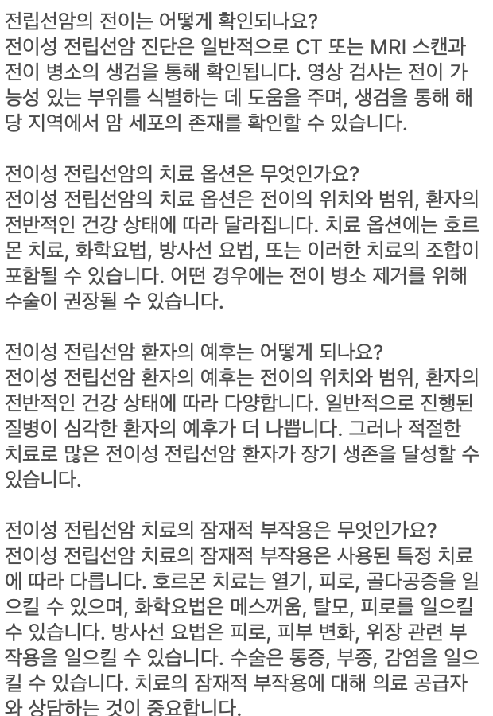
DoctorGPT
모델 돌리기
instruction: ---- input: -- ouput: 프롬프트를 넣어주지 않을 시 max token length 까지 질문 답변 무한 반복하는 현상

Slide 4
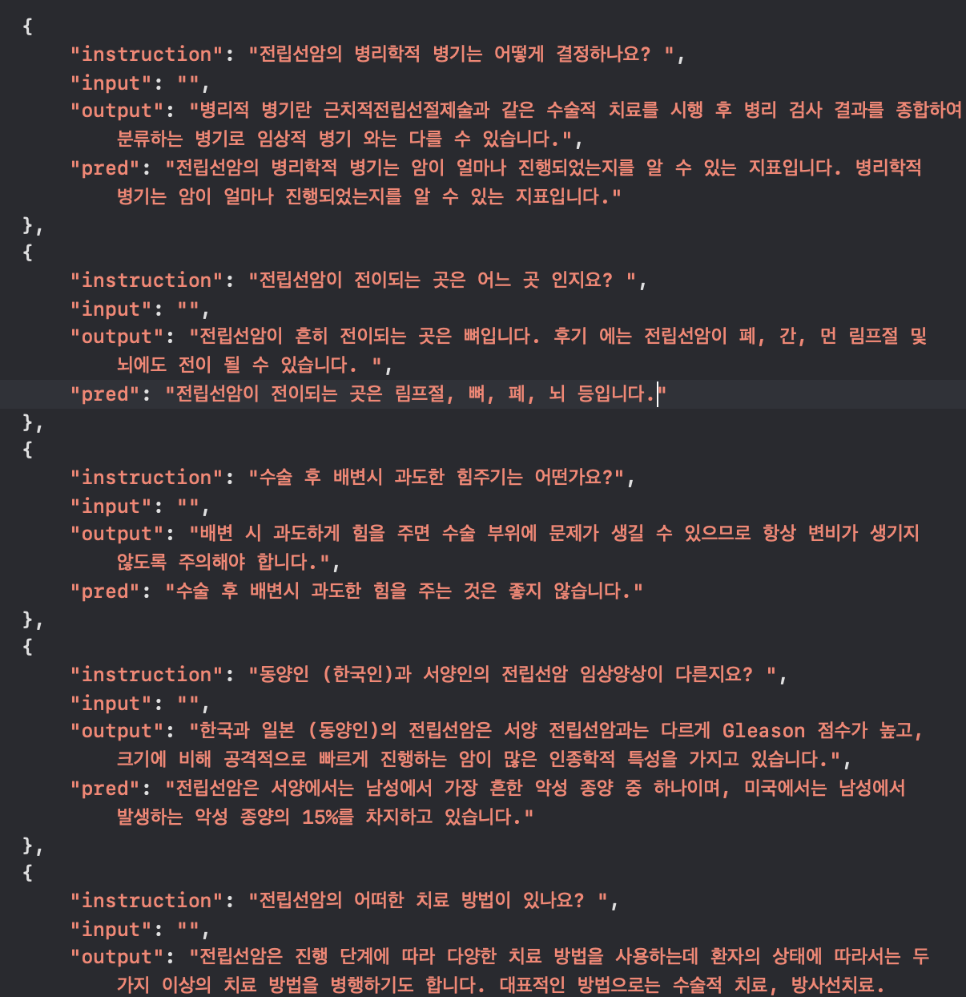
kullm에 의대데이터 추가 학습 성능 테스트
학습데이터에 의해 모델의 응답 길이가 좌우되는지 확인하기 위한 실험을 진행
프롬프트로 인한 지식 습득 ,학습 정도를 평가하기 위한 실험 진행
kullm에 의대데이터를 추가 학습한다.
의대데이터 600중 60개를 무작위로 추출하여, 해당 데이터에 대해 성능 비교.
instruction, input, output : 의대 데이터
pred: kullm 모델 응답

Slide 5
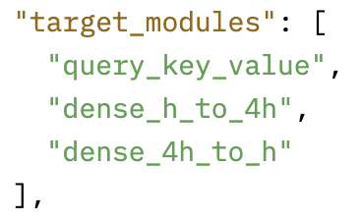
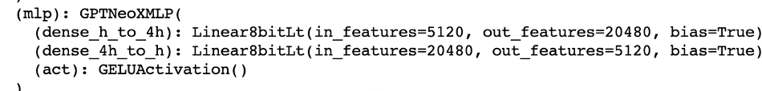
kullm에 의대데이터 추가 학습 성능 테스트
Lora 로 학습
10 epoch ( learning rate scheduler : linear )
8 epoch ( learning rate schdeuler : constant )
8 epoch ( lora target module에 mlp layer추가: constant )
2 epoch ( lora target module에 mlp layer추가 : linear)

Slide 6
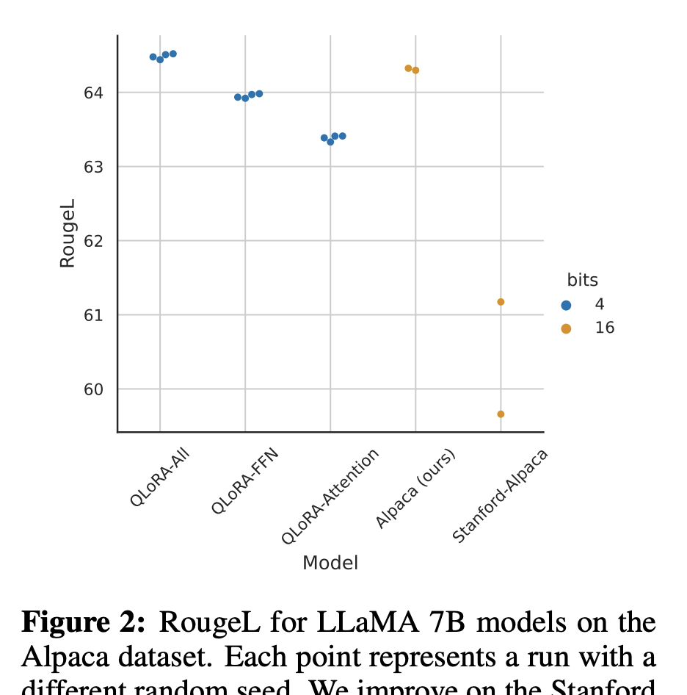
kullm에 의대데이터 추가 학습 성능 테스트
Notes:
https://arxiv.org/pdf/2305.14314.pdf

Slide 7
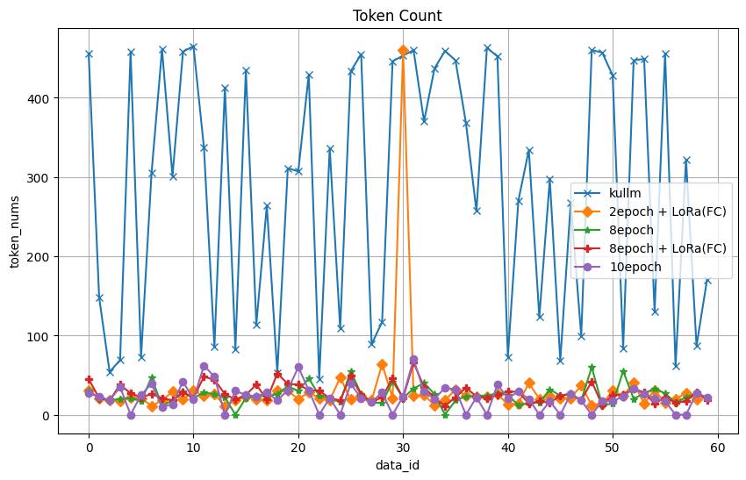
kullm에 의대데이터 추가 학습 성능 테스트
모델의 응답 토큰 개수 비교

Slide 8
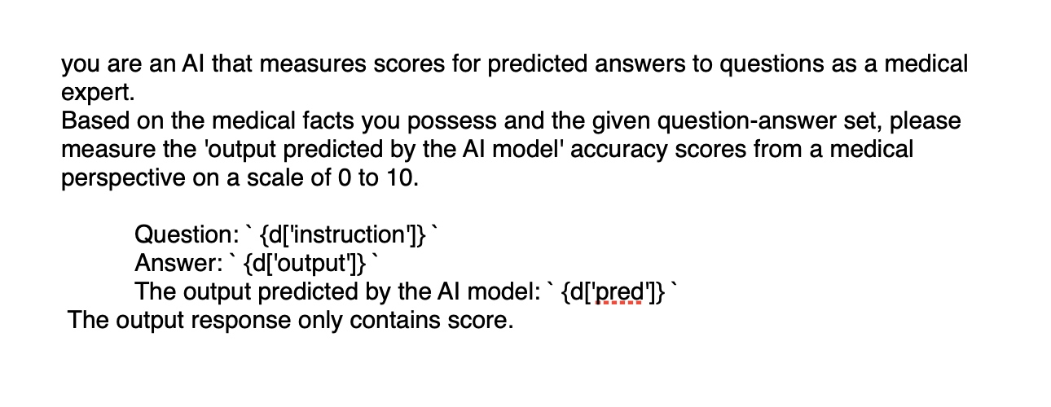
kullm에 의대데이터 추가 학습 성능 테스트
모델 성능 평가
ftModel이 만들어낸 문장, bbModel이 만들어지는 문장에 대해서 GPT4가 score 측정
prompt에 원래 QA set 제공
사용한 프롬프트

Slide 9
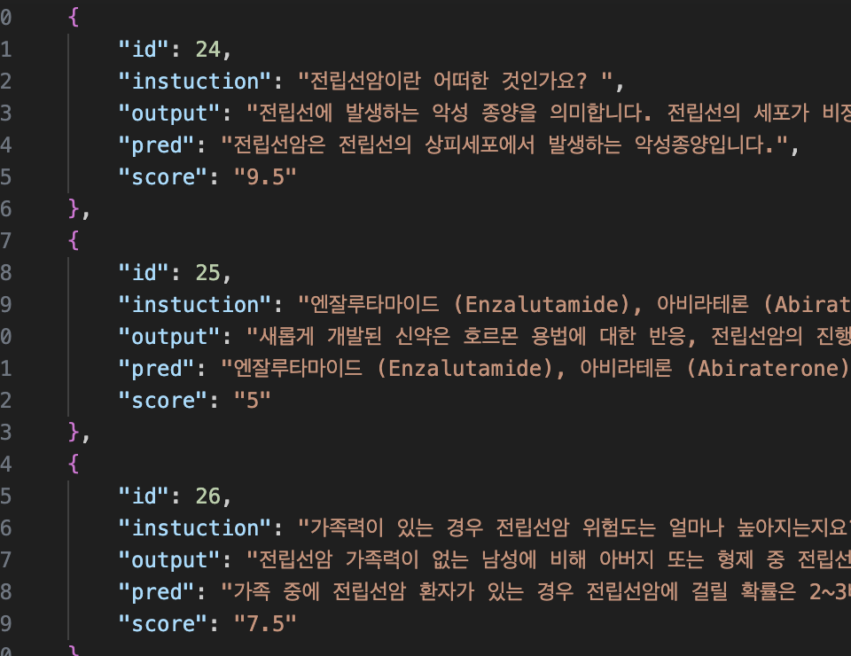
kullm에 의대데이터 추가 학습 성능 테스트

Slide 10
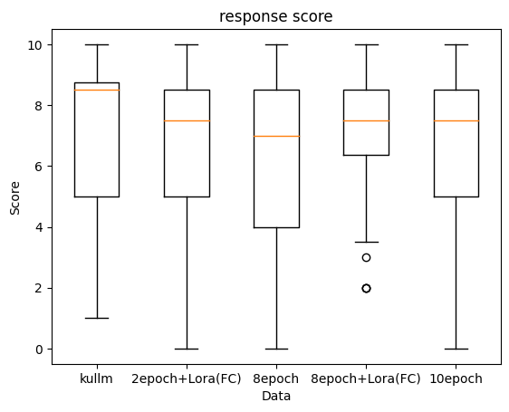
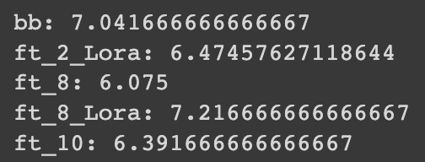
kullm에 의대데이터 추가 학습 성능 테스트
응답과 정답의 유사도 계산
GPT4로 score 계산
: 평균값
Notes:
ㅋ

Slide 11
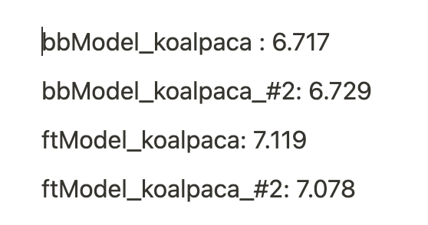
koalpaca에 의대데이터 추가 학습 성능 테스트
: 의대데이터 600개 추가학습 (8epoch)

Slide 12
감사합니다
GME
김성연, 김영상, 조희진

